Slide 1
Atelier 4116
Une évolution des services de signets partagés
Laurent Demers, FGA Montérégie
Stéphane Lavoie, Récit FGA Montérégie
Cette création est mise à disposition sous un contrat Creative Commons.

Slide 2
Plan
Du favori à Diigo
Un service étendu
Un service partagé et réseauté
Un service pour l’éducation
Liens et expériences
Conclusion

Slide 3
Du favori à Diigo a. Les favoris
1
Excellent solution …
simple et rapide
personnelle
locale
Organisation hiérarchique
Peu efficace sur des ordinateurs partagés de centre muni de Deepfreeze

Slide 4
Du favori à Diigo b. Diigo
1
À la base, un service de bookmarking social
Diigo = Digest of Internet Information, Groups and Other stuff
Notes:
Folksonomie
Importation des favoris du navigateur
Lien aller-retour avec Delicious
Applications mobiles

Slide 5
Des questions?
?

Slide 6
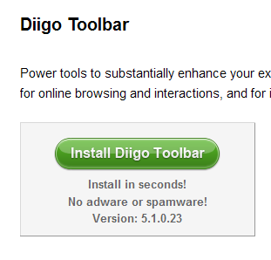
Un service étendu a. Installer Diigo
2
www.diigo.com
Créer un compte
Télécharger la barre d’outils

Slide 7
Un service étendu b. La barre d’outils
2
Commentaires (papillon adhésif virtuel)
Dossiers pour gérer les marque-pages
Marque-page à lire plus tard
Marque-pages ou Favori
Barre d’outils latérale
Capture d’écran
Poster vos trouvailles
Surligneur

Slide 8
Un service étendu b. La barre d’outils
2
Marquer une page
Surligner des éléments
Ajouter un commentaire au passage souligné
http://rire.ctreq.qc.ca/

Slide 9
Un service étendu b. La barre d’outils
2
Ajouter un commentaire général
Ajouter un commentaire portant sur une partie de la page
http://spip.fgamonteregie.qc.ca/

Slide 10
Un service étendu b. La barre d’outils
2
Capture d’écran
Images
http://www.ccdmd.qc.ca/correspo/Corr16-2/Clavardage.html
http://spip.fgamonteregie.qc.ca/

Slide 11
Un service étendu b. La barre d’outils
2
Dossiers pour gérer les marque-pages

Slide 12
Un service social
3
Fureter dans les signets des autres pour
Les commenter
Les apprécier
Les sauvegarder
Voir la page Meta Diigo
Notes:
http://diigo.com/0gobq : page annotée de Moodle
URL de la même page : http://docs.moodle.org/fr/Notes_de_mise_%C3%A0_jour_de_Moodle_2.0

Slide 13
4
Un service pour l’éducation
Devenir un Diigo educator pour
Créer et gérer les comptes d’élèves
Création facile en lot
Communication limitée
Créer un dictionnaire de mots-clés
www.diigo.com/education

Slide 14
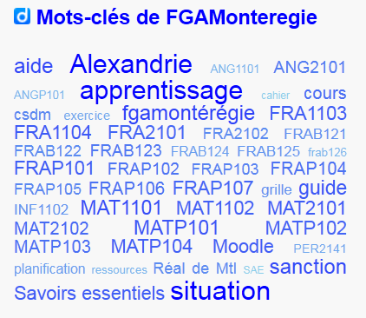
5
Liens et expériences
Tag rolls
Link rolls
Expériences
Notes:
Fils RSS

Slide 15
6
Conclusion
Diigo, un outil de plus dans notre coffre pour
Mieux collaborer
Se créer un réseau personnel d’apprentissage
Mieux enseigner
Notes:
TELUQ
Guide…

Slide 16
Crédit pour les images
Les images sont des captures d’écran ou proviennent de openclipart et wikimedia ou sont autorisées par l’équipe Diigo.
Notes:
Ateliers AQUOPS et AQIFGA

